Slide 1
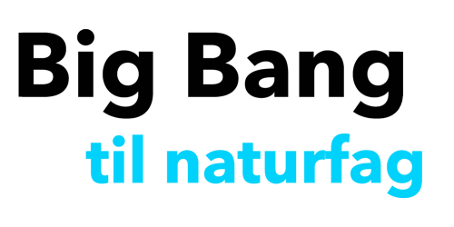
Version 1.7 (2019)
EVOLUTION
Med evolutionsteorien har vi en forklaring af arternes oprindelse samt mulighed for at lave forudsigelse for hvilke opdagelser vi må kunne nå.
Med evolution forklarer vi ikke livets oprindelse, men dets diversitet. Det er læren om mekanismen der resulterede i at det første liv som enkeltcellede organismer blev til det rige dyreliv vi ser i dag, med mange millioner forskellige arter.

Slide 2
Evolution og koncepter
Evolution er læren om livets historie på Jorden og sker på grund af:
  Reproduktion: Liv er i stand til at reproducere sig selv (få afkom)
  Mutation: Variationer af generne giver ophav til nye genotyper, der
  kan gives videre til næste generation
  Naturlig selektion: De arter der har den bedste mulighed for at overleve vil blive i overtal
Evolution refererer reelt blot til en gradvise ændring af tilstande. Vi ved fra fossiler at der var andre dyr på jorden i (meget) gamle dage end dem vi ser i dag.
Så livet på jorden ændrer sig, og evolutionsteorien (med naturlig selektion som mekanisme) er vores bedste bud på en forklaring af hvordan denne udvikling (evolution) kan ske i naturen.

Slide 3
Liv reproducerer sig selv
En definition af liv er at det er i stand til at reproducere (få afkom)
  Dyr får unger og det samme gør de fleste planter (hvis ikke sætter de aflæggere eller udskiftes på anden måde med nyt plantemateriale)
  Omvendt får fx sten ikke afkom (lava der kommer ud af en vulkan, er ikke mere sten, det er bare flyttet fra jordens indre til overfladen.
Reproduktion kan være
  Kønnet: Kønsceller fra to individer skal bruges og gener kan blive blandet sammen (eksempel: Mennesket, hajer, jordbærfrø skabt fra bestøvede blomster)
  Ukønnet: Afkom kan skabes fra et enkelt individ og de samme gener gives videre (eksempel: bakterier, piskehalefirben (Cnemidophorus), jordbærs aflæggere, enkelte observationer hos hajer)
  Mange arter har mulighed for at ’vælge’ hvilken form for reproduktion de vil benytte (fx jordbær og hajerne nævnt ovenfor)
I forhold til definitionen af liv kunne man selvfølgelig indvende at ultimativt set så er livs reproduktion blot en proces hvor grundstoffer i en konfiguration (mad og energi) – ændres til en anden konfiguration (nye celler, unger).
Det er dog normalt ikke sådan vi ser på liv, og reproduktion er en kompleks proces, som består af mange individuelle processer.

Slide 4
Reproduktion af en art
Koncept: Gennem reproduktion nedarver afkommet gener fra forældrene
  Disse gener er hvad gør arten unik
  Derudover bliver hvert nyt individ af arten unikt
    Afkom får en tilfældig blanding dele af sine forældres DNA (disse enkelt dele kaldes også alleller)
    Selv de mindste mutationer i DNA gør at et afkom ikke har præcis det samme DNA som sine forældre eller søskende
Koncept: Overskud af afkom
  Alt liv producerer generelt flere afkom end der er ’forældre’
  Vigtigt for at der er plads til at ’teste’ variationer i afkommet (mutationer, se følgende slides)
Hvordan liv og dets reproduktion startede bliver diskuteret i materialet om ’Det første liv’. Information om arvemateriale kan findes under materialet om ’DNA’.
Nogle arter deler ikke DNA, på samme måde som vi kender der fra eksempelvis mennesker. I nogle arter af myrer får arbejdermyrer kun DNA fra dronningen, og har dermed alle præcis den samme DNA. Nogle mener dog at dette netop betyder at hver myrer ikke er et individ, men at hele kolonien skal ses som et enkelt individ (repræsenteret ved dronningen), som alle er et unikt afkom af tidligere generationer.

Slide 5
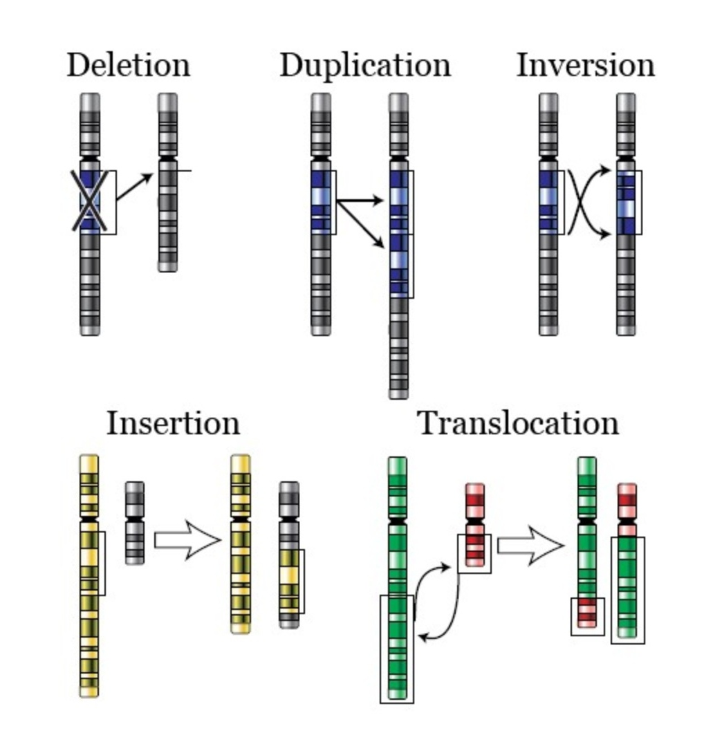
Mutation af gener
Mutation = Når sekvensen af DNA i en celles gener ændres
Mutation kan påvirke gener på mange forskellige måder, men særligt duplikation af en gensekvens kan være et vigtigt skridt mod mere komplekse gener, da det giver mulighed for mere information; den nye del kan ved en efterfølgende mutation kode for noget nyt, imens den oprindelige del stadig koder for den eksisterende egenskab.
Det kan være at denne variation har en ubetydelig eller ingen effekt, men det kan også være at de har en enorm effekt
Dette kan resulterer i nye genotyper (kombination af alleler nedarvet og muteret), som i sidste ende kan resulter i andre fænotyper og dermed en direkte indflydelse på et individs mulighed for at overleve.
Figuren til højre illustrerer nogle af de mulige ændringer i generne en mutation kan have. Flere detaljer om vores arvemateriale og forklaring af fagtermerne kan findes under materialet om ’DNA’.
Vores bedste bud er at mutationer generelt er skadelige for en organisme, men enkelte gange kan det give en svag fordel, der dog er stor nok til at netop den konfiguration af DNA ikke uddør under pres fra naturlig selektion (se følgende slides)
Smuk video der eksemplificerer mutation for antibiotika resistens hos bakterier (engelsk): https://vimeo.com/180908160/7a7d12ead6

Slide 6
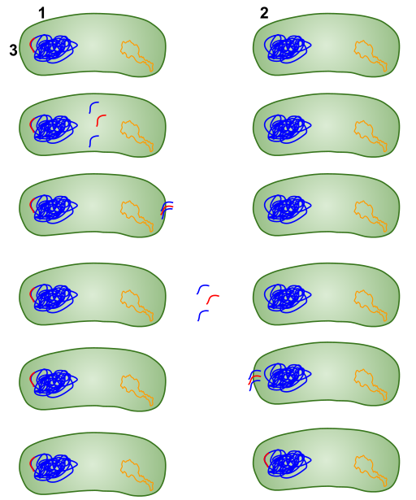
Andre variationer til generne
Gennem reproduktion vil fordelingen af gener i en population forblive den samme medmindre der sker en variation
Dette kan ske ved mutationer, men hvis der allerede er variationer til stede kan de også ske ved
  Migration af arter, så der bliver tilført nye gener til en eksisterende population (figur øverst)
  Horisontal genoverførsel: Enkeltcellede organismer som bakterier har mulighed for at overføre gener direkte til andre levende bakterier – om ikke kun til deres afkom (figur nederst)
Understanding Evolution
Figur tilpasset fra wikimedia (KeeperGirl12)
Horisontal genoverførsel
Den første variation i generne i det første liv må nødvendigvis være opstået på grund af mutationer i generne. Men så snart enkelte variationer er tilgængelige mellem individer, kan migration og horisontal genoverførsel forøge muligheden for yderligere variation.
Figuren øverst til højre illustrerer hvordan biller en allel for brun farve kan migrere ind i en population med biller helt uden den allel.
Figuren nederst til højre er en illustration af horisontal genoverførsel af her den røde del af DNA fra celle 1 til celle 2, hvilket normalt kun sker under bestemte forhold, eksempelvis hvis der ikke er nok føde, eller densiteten er celler er høj (hvorfor eksempelvis antibiotika resistens kan spredes så hurtigt blandt bakterier).

Slide 7
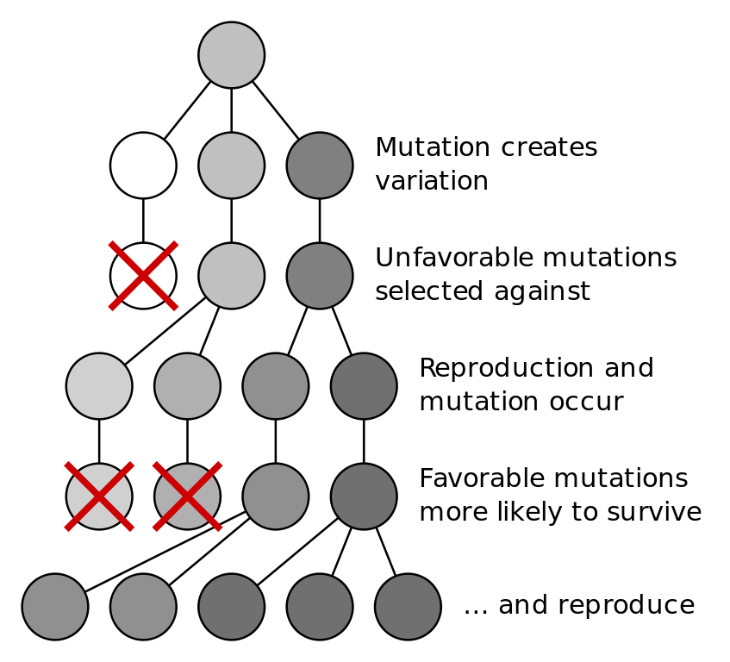
Naturlig selektion
Med variationer i generne vil der være individer med forskellige karakteristika (fænotyper)
Individer med en specifik fænotype har bedre mulighed for at overleve og reproducere i specifikke omgivelser
Naturlig selektion dækker over den proces der sker i naturen hvor det er individerne med en favorabel fænotype som overlever og reproducerer
Resultatet er generelt at individets afkom vil være bedre tilpasset omgivelserne end sine ’forældre’
Mutation skaber variation
Individer med ugunstige mutationer uddør
Figur oversat fra wikimedia (Elembis)
Reproduktion og mutation
Gunstige mutationer overlever længere
… og reproducerer
Godt citat der kortfattet forklarer evolution ved naturlig selektion: ”Liv på jorden udviklede sig langsomt, startende med en primitiv art – måske et selvkopierende molekyle – som levede for mere end 3.5 milliarder år siden. Siden da har den forgrenet sig ud til nye forskellige arter, og mekanismen for (næsten) al evolutionær udvikling er den naturlige selektion” (Citat af Jerry Coyne, frit oversat)

Slide 8
Mekanismer i naturlig selektion
Det selektive pres for en bestemt variation (fænotype) kan skabes ved flere forskellige situationer i omgivelserne
Ændrede forhold i omgivelserne
  Dette kunne være pebermøl hvoraf kun lille andel fødes i en mørk udgave, men da industrialiseringen dræbte lav på træerne fremstod træerme pludselig mere mørke. Dette gav de enkelte mørke møl en fordel i forhold til de lysere møl, som nu lettere kunne ses på træerne (og dermed havde en dårlige chance for at overleve og reproducere)
Modstandsdygtighed overfor konkurrence
  Dette kunne være præference for store stødtænder hos hvalrosser, da det holder de andre hvalros-hanner væk, så der er flere hunner til den enkelte han (det giver større sandsynlighed for at hannen reproducerer sig selv og dermed sine gener)
Seksuelle præferencer
  Hunhvalrosser vælger fortrinsvist hanner der allerede har et harem, da det betyder at han har kunne holde andre hanner væk
  Æglæggende hunner vælger fortrinsvist hanner der udviser evner til at passe på ægget efter det er lagt (for ellers har ægget mindre sandsynlighed for at overleve, og hunnens gener dermed en dårlige chance for at reproducere)
Naturlig selektion viser sig på mange forskellige måder, men konceptet er det samme i alle situationer: En bestemt fænotype har i gennemsnit bedre mulighed for at reproducere og bringe generne videre.
Når man siger at hunner ’vælger’ bestemte hanner, eller at naturlig selektion ’udvælger’ en bestemt fænotype skal man være påpasselig. Der er ingen højere magt der bestemmer, det er simpelthen fordi andre fænotyper får sværere ved at reproducerer, og dermed forsvinder relativt til den fænotype som klarer sig bedre.

Slide 9
Resultat: Adaption
Adaption = Individers tilpasning til omgivelserne: De arter der overlever længst, er de arter der er bedst tilpasset til omgivelserne
Der er ikke nogen eller noget der vælger hvordan arterne bedst tilpasser sig omgivelserne, men det er kun de bedst tilpassede dyr der overlever
De arter der ikke har lige så gode betingelser for at reproducere uddør (de har lav ’fitness’)
For at være mest fit, behøver en art ikke nødvendigvis at overleve længst, så arten får mange flere afkom, så vokser dets tilstedeværelse relativt til arter med lavere fitness
Og det er netop karakteristikken for liv med høj fitness: Det er liv der ikke uddør
En aktivitet der demonstrerer naturlig selektion. Kast en masse farvede bolde ud på en græsplæne og give eleverne meget kort tid til at finde så mange bolde som muligt. Når de kommer tilbage og I får talt dem op, vil I opdage at der er meget færre grønne bolde. Forestil jer at I var fugle og boldene var larver. Nu har I spist alle andre end de grønne larver. Larverne vælger ikke selv at de vil være grønne for at gemme sig bedre, men de er simpelthen de eneste der bliver tilbage, og får mulighed for at reproducere.
Fitness: En organismes evne til at få levedygtigt afkom (kan også defineres på genetisk niveau). Bestemmes bl.a. af: antal afkom, størrelse af afkom, levedygtighed i forhold til herskende forhold og yngelpleje.

Slide 10
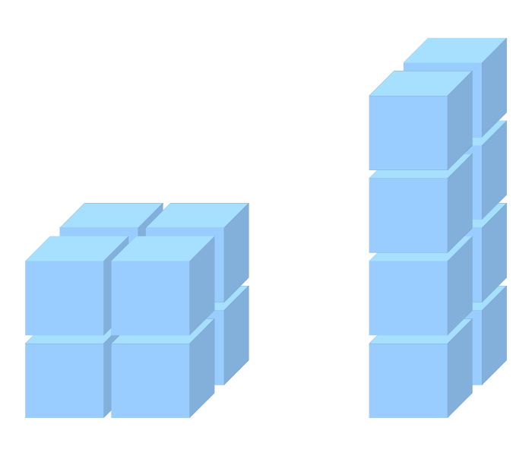
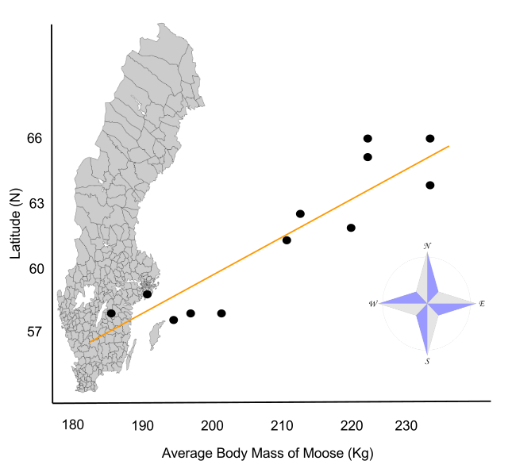
Afledte regler
Allens regel (J. A. Allen, 1877):
Endoterme (varmblodede) dyr vil udvikle sig, med det forhold mellem overflade og volumen, som hjælper dem bedst muligt
  Omkring ækvator må man forvente store overflade så de kan komme af med varmen, og omkring polerne må man forvente større dyr med relativt mindre overflade, for at holde på varmen bedst muligt.
  Eksempel: Isbjørnen der lever i et koldt klima har kraftige lemmer og dermed et lavt overfladeareal i forhold til volumen
Bergmans regel (C. Bergman, 1847):
Større endoterme arter ser ud til at vokse sig større jo længere mod polerne man bevæger sig
  Denne observation vil også være i overensstemmelse med Allens regel. Effekten skyldes nok også andre end faktorer end blot temperaturen (mængden af mad, antal rovdyr, etc.)
  Eksempel: Til højre er en graf over gennemsnitlig vægt af elge som funktion af højdegraden, sammenlignet med Sverige.
Regler som disse, giver en nem måde at huske nogle sammenhænge mellem evolutionære træk og en given ydre påvirkning. Det er dog vigtigt at huske at det er den naturlige selektion som er mekanismen bag.
Disse regler er interessante at inddrage i arbejde mellem biologi og geografi, hvor man kan studerer andre sammenhænge:
Er planter i varmere områder generelt mere stikkende, da der er behov for at beskytte sig bedre mod planteædere, da de har mindre føde. I tempererede egne taber alle træerne bladene for at de kan danne et næringsrigt underlag for træerne i symbiose med regnorme.

Slide 11
Resultat: Samarbejde og våbenkapløb
Nogle arter får mulighed for at opnå højere ’fitness’ hvis de samarbejder (cooperation)
  Ekstremt eksempel: Cellerne i vores krop samarbejder og deles om den energi der bliver optaget, og sikre dermed at der fortsat kan optages energi
Nogle arter er udviklet sideløbende, og det er derfor de ’passer sammen’
  Eksempel: Blomster der afhænger af bestemte insekter for at blive bestøvet
Andre arter starter et våbenkapløb og skiftes til at være i stand til at undslippe eller fange hinanden
  Eksempel: Type af salamander der kan klare en bestemt slanges gift, indtil slangens gift er stærkt nok til at bedøve salamanderen, osv.
Disse former for coevolution findes i mange afskygger, og der er mange eksempler. Man skal dog være påpasselig for ikke at konkluderer at to arter afhænger af hinanden bare fordi det giver mening. Man må sikre sig at det virkelig er den eneste måde hvorpå de to arter kan reproducere generne. Og være overbevist om at hvis man hypotetisk set fjernede den ene arter så ville den anden art også uddø.

Slide 12
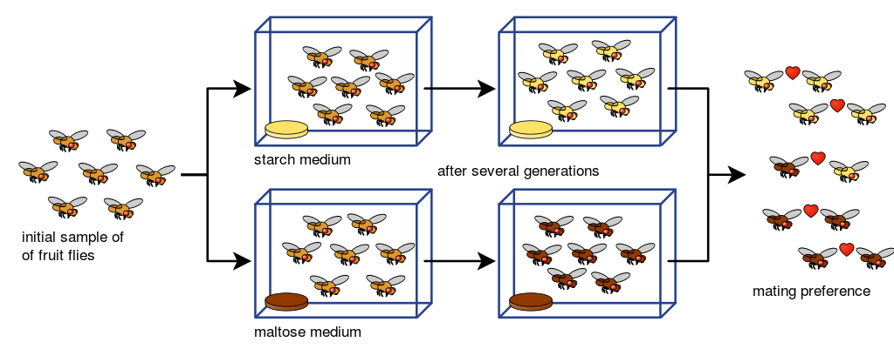
Resultat: Artsdannelse
Artsdannelse opstår når en forgrening af en art isoleres længe nok til ikke længere at kunne parre sig med andre arter med samme stamfader
Isolationen er her den vigtige faktor, da de to forgreninger ikke har mulighed for at udveksle gener løbende, men udvikler sig til to separate arter, tilpasset forskellige miljøer
Oversat fra wikimedia
Stivelsesbaseret føde
Efter adskillige generation
Oprindelig samling af bananfluer
Præferencer for specifikke partnere
Maltosebaseret føde
Isolation af arter kan ske på mange måder: Udtørring af en stor sø til flere mindre søer. Begrænsning af fødevarer som deler populationen op. Opdeling af kontinenter pga. pladetektonik. Det historiske eksempel er finkerne isoleret på forskellige af Galapagosøerne, som Darwin observerede (se mere om dette og flere eksempler senere).
Figuren ovenfor illustrerer en menneskestyret artsdannelse. Bananfluer blev sendt igennem en labyrint som delte individerne i de præferencer de havde (lyst/mørkt, stivelse/maltose). De mest ekstreme individer blev holdt separat, og over mange generationer (omkring 35) opstod to arter som selv når de ikke var isolerede ikke fik afkom sammen: Dvs. to nye arter var dannet fra en tidligere fælles stamform/stamfader.

Slide 13
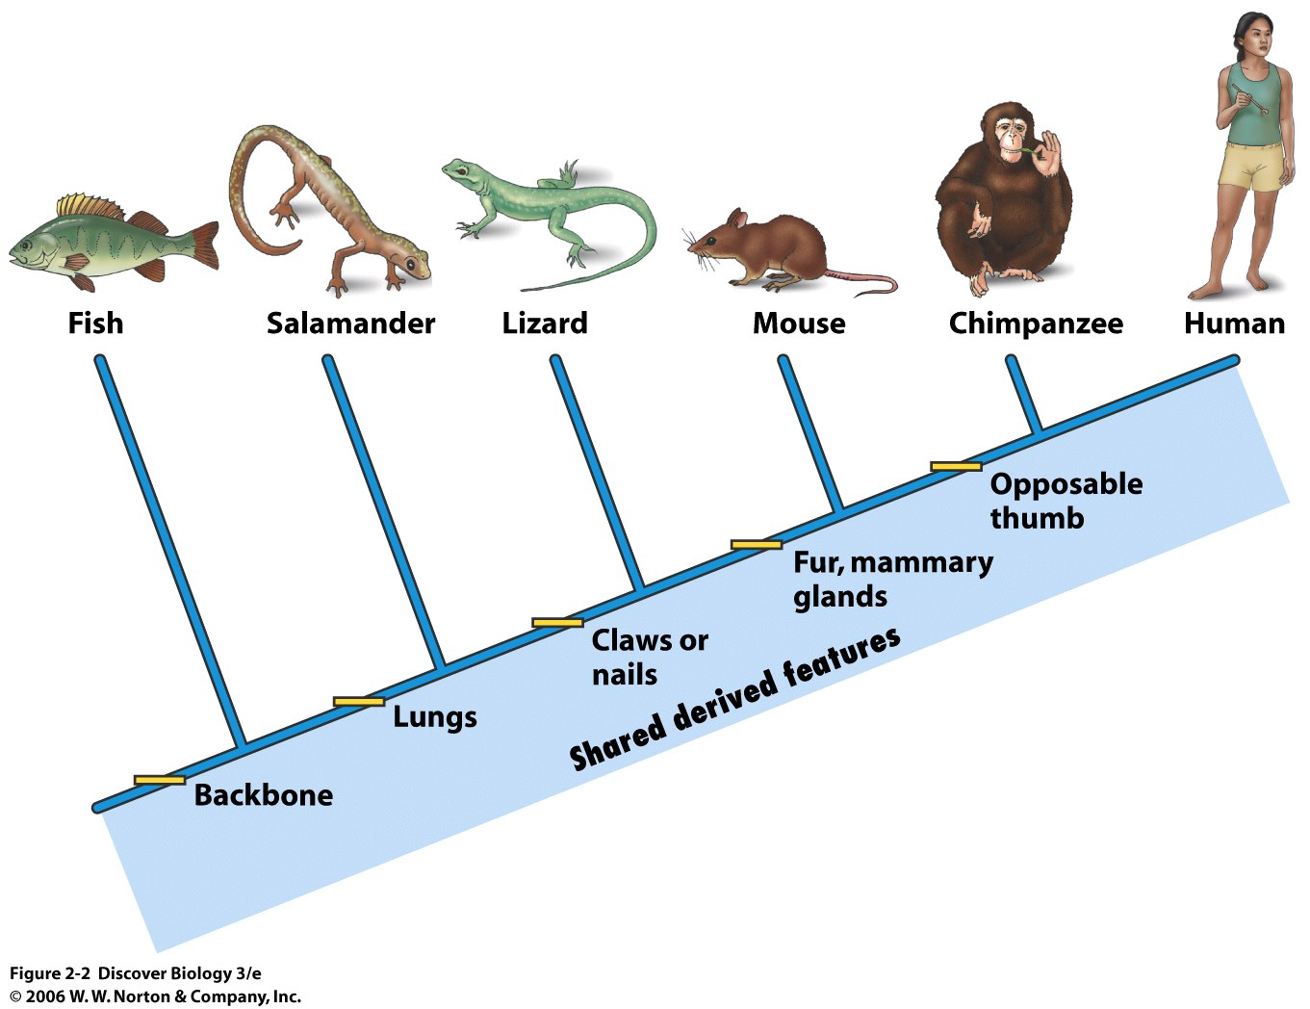
Afledt resultat: En fælles stamfader til alt liv
Med den resulterende dannelse af flere arter fra en oprindelig stamform gennem naturlig selektion når man ideen om at al liv på jorden må være udviklet fra en enkelt fælles stamfader
Vi kan altså forestille os en form for stamtræ hvor andre arter svarer til fjerne fætre og kusiner til mennesket
Jo tættere en anden art er på os i stamtræt, jo flere egenskaber deler vi med den respektive art
Dette træ kaldes også en fylogeni (se mere i materialet om ’Arter’)
Figuren illustrerer dette ved at nævne at vi eksempelvis deler egenskaber med fisk idet de også har en ryggrad. Det har mus også, men med dem deler vi yderligere det at vi er pattedyr med brystkirtler.
Dette faktum udvider vi på i materialet om ’Arter’, hvor vi følger forgreningerne af livets træ fra de første celler og andre arter som vi er beslægtet med i mindre eller højere grad jo tættere vi kommer på mennesket.

Slide 14
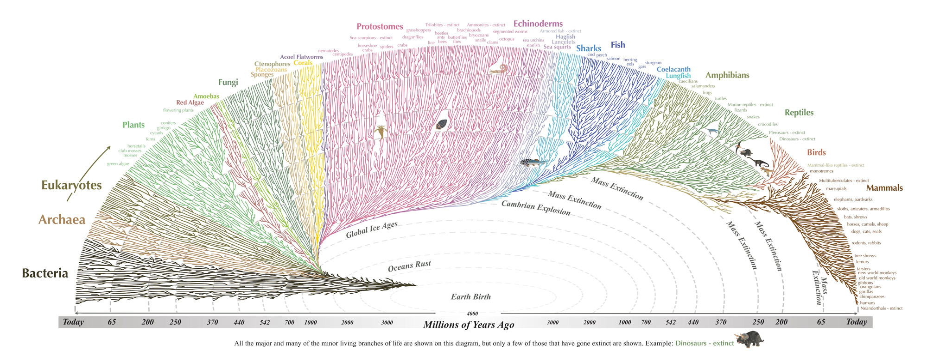
Livets stamtræ
Evogeneao
Ovenstående figur viser flot livets stamtræ. Tiden starter i centrum for omkring 4 milliarder siden med det første liv og går fremad længere ude af cirklen frem til nutiden med et væld af arter (de første bakterier er diskuteret yderligere i materialet ’Det Første Liv’).
Det er naturligvis langt fra alle arter der er medtaget på denne figur (diversiteten og de store masseuddøener er diskuteret yderligere i materialet om ’Arter’). Pointen er at livet tager udgangspunkt i en fælles stamform og har derfra udviklet sig til den enorme variation vi observere i dag. Erkendelsen af denne evolution har en lang historie, og når sin konklusion med Darwins ide til mekanismen for denne evolution: Naturlig selektion.

Slide 15
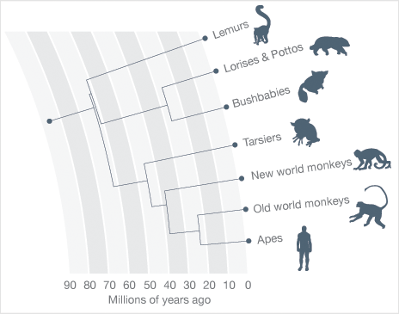
Vejen mod evolutionsteorien
BBC Nature
I det følgende ser vi på nogle af de væsentlige bidrag til at vores forståelse af evolution i dag, som kan beskrives som følgende:
Variation kan ses i naturen både i dag og i fortiden
Taksonomien (inddelingsprincippet) for de forskellige arter er den fylogenetiske systematik
De arter der findes i dag er anderledes end dem der fandtes i fortiden, dvs. at livet udvikler sig (transmuterer)
Mekanismen ansvarlig for denne udvikling/evolution, er naturlig selektion på arternes gener som betyder at de dårligst tilpassede arter uddør
Understanding Evolution
Vi benytter fylogenitræer flittigt (se også materialet om ’Arter’), og de illustrerer hvordan enkelte arter kan blive til flere, dvs. at gener kun bliver givet til efterkommere.
Det er dog også værd at huske på at der også kan ske direkte overførsel af gener mellem fx to forskellige arter af bakterier (horisontal genoverførsel). Desuden findes flere eksempler på fertilt afkom fra krydsninger mellem arter (naturlige hybrider), fx ses det ofte blandt forskellige andearter.

Slide 16
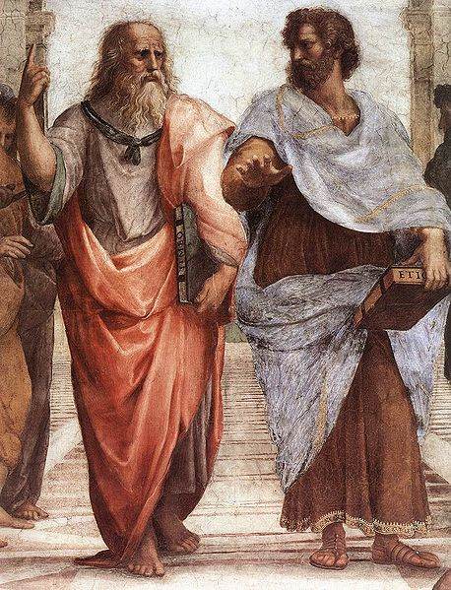
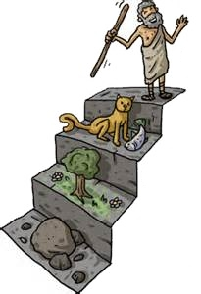
Fastlåste og ypperlige former
Public Domain
Ideer:
  Arter er fastlåst i deres form
  Arter kan rangordnes fra ’dårlig’ til ’god’
Platon (427-347 f.v.t.):
  En skaber (’demiurg’) har skabt alle ting i verden
  Sjælen er mere kompleks i mennesker end hos fugle, fisk og planter (i Timaios)
  Essentialisme: Alle eksemplarer af fx en hest er skabt med ganske små variationer fra den bagvedliggende perfekte ide om en hest
Aristoteles (384-322 f.v.t.):
  Alt er skabt med formål
  Grænser mellem grupper er uklare (naturens kontinuitet)
  Scala naturae: Alt liv på Jorden kan rangordnes med mennesket øverst (og gud allerøverst)
Raphael (1509-1511): Platon og Aristoteles fra Skolen i Athen
Scala naturae
Platons diskuterer i dialogen ’Timaios’ at intet ændres eller skabes uden guddommelig indgriben, denne skaber (demiurg) har skabt alle ting i verden baseret på essenser (perfekte bagvedliggende ide = essentialisme).
Aristoteles’ beskriver i Historia Animalium hvordan fx dyr kan bevæge sige og sanse, så derfor står de over planter. Han går videre til at beskrive hvordan nogle dyr står over andre i forhold til bl.a. hvordan de parre sig.
Kilder: D. B. Kitts (1987): Plato on kinds of animals. Biology and Philosophy 2 pp 315 (link), Tortzen & Westergaard (1985) i Naturens Historie Fortællere Bind I.

Slide 17
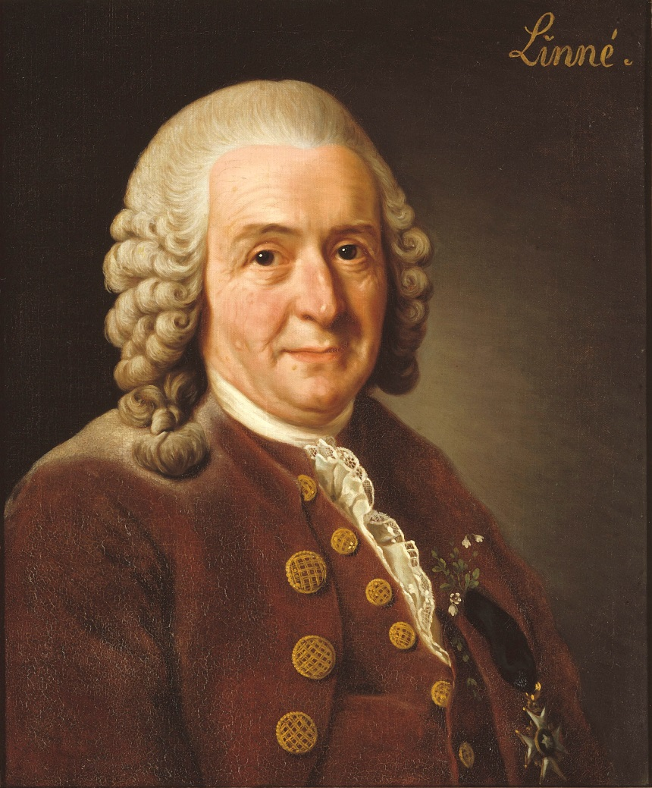
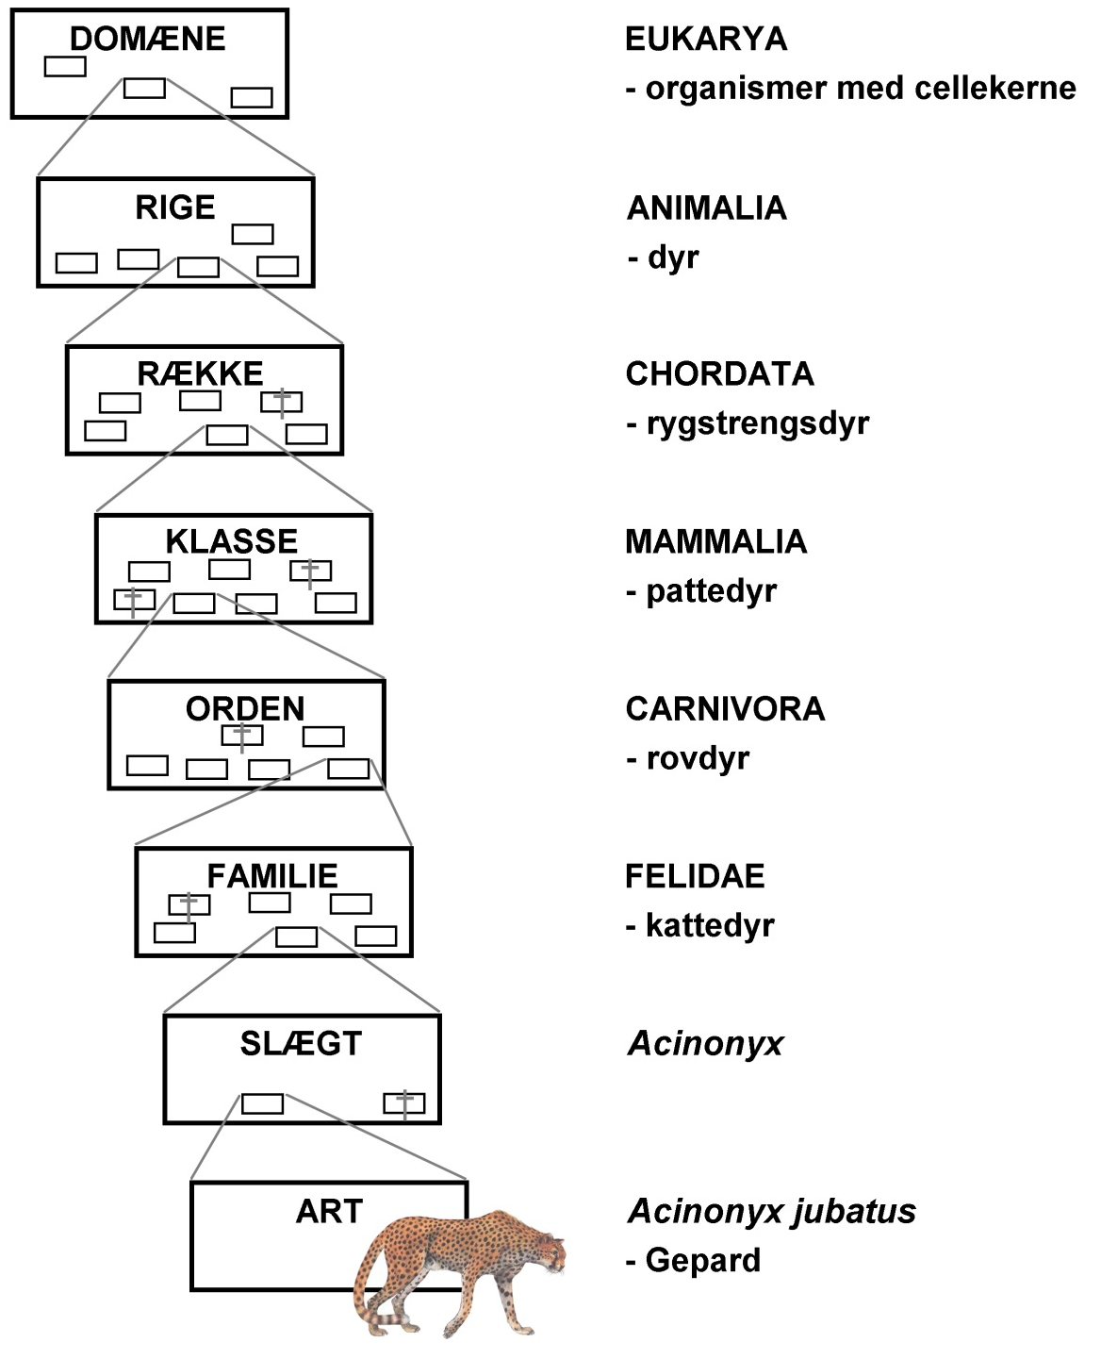
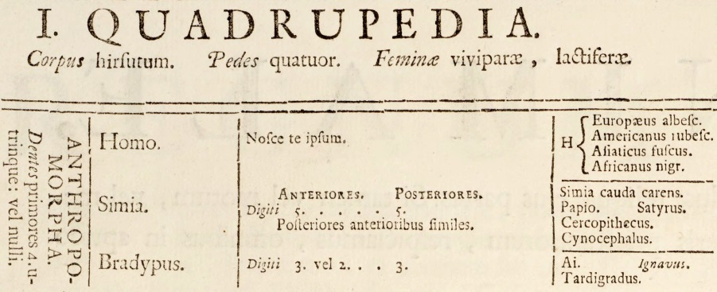
Systematikeren
Public Domain
Alexander Rosslin (1775):
Carl von Linné
Ideen: Naturen kan sættes i (kunstigt) system
Carl von Linné (1707-1778) prøver med Systema Naturae at finde lovmæssigheder i Guds skaberværk (Linné var kreationist)
Denne klassifikation er ’kunstig’, idet det er os/menneske der kategoriserer arterne i kasser
Scala naturae: Linné beskrev ordenen af primater med menneske (Homo), aber (Simia) og dovendyr (Bradypus) som ”den fremmeste dyreorden” og giver Chimpansen det latinske navn Homo troglodytus (Huleboende menneske)
Evolution: Linné noterer at nogle planter eksisterer som krydsninger mellem de af Gud ’oprindeligt’ skabte planter (første hypotese om biologisk udvikling/transmutation/evolutoin)
Public Domain
Udsnit fra Systema Naturae (1735)
Kasserne/grupperne bestemmes ud fra arternes indbyrdes ligheder. Det er en moderne udgave af Linnés klassifikation som biologien i dag bruger som taksonomi, hvor arternes relation bestemmes ud fra genetisk information snarere end deres morfologi (udseende).
Linnè var den første til at inkludere mennesker og aber i den samme gruppe (opr. Anthropomorpha = menneskelignende og i en senere version (1758) kalder Linné ordenen Primates). Et stort skridt på trods af at vi i dag ved at dovendyret ikke hører hjemme i gruppen af primater.
Kilder: Maule, A.F. & Wagner, P. (1985) [1996]: Fra Renaissance til revolution, s. 125-155 i Bonde m.fl. (red.): Naturens Historie Fortællere Bind I.

Slide 18
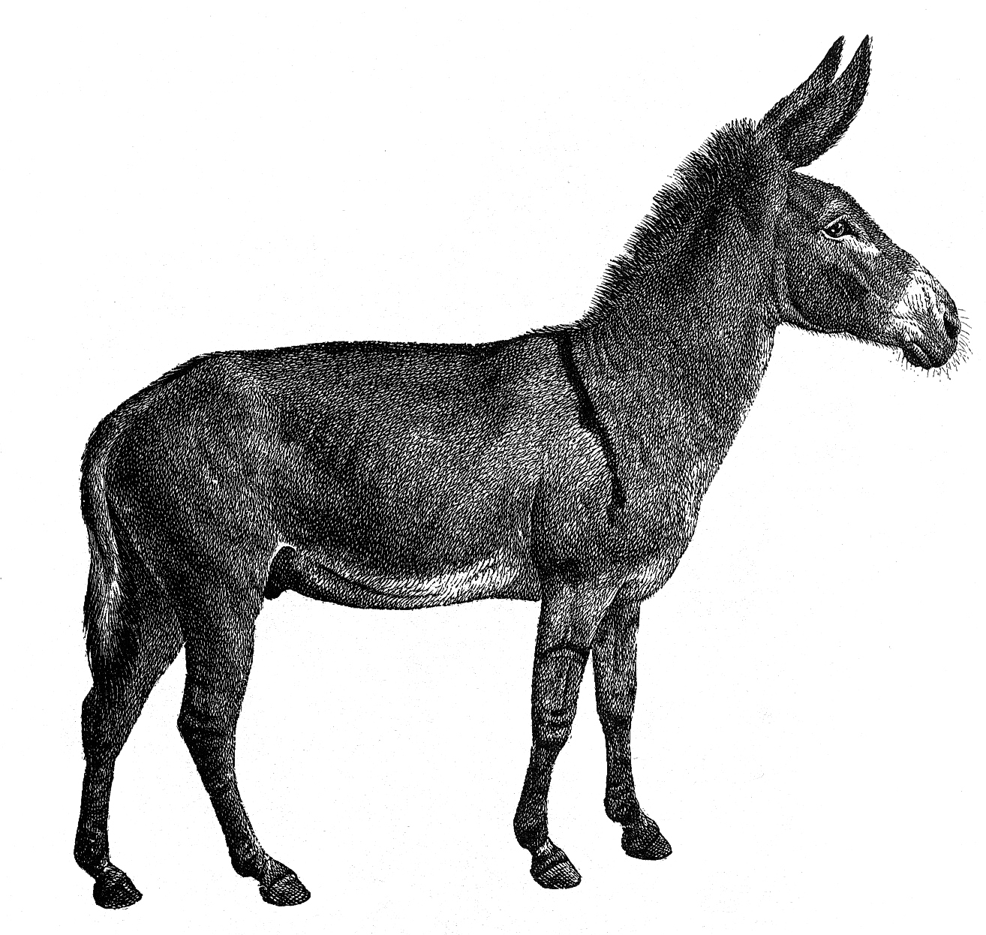
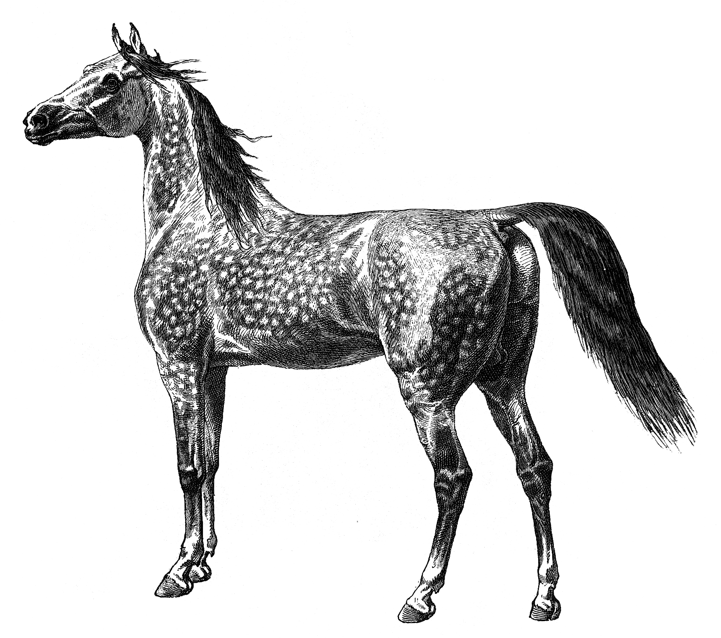
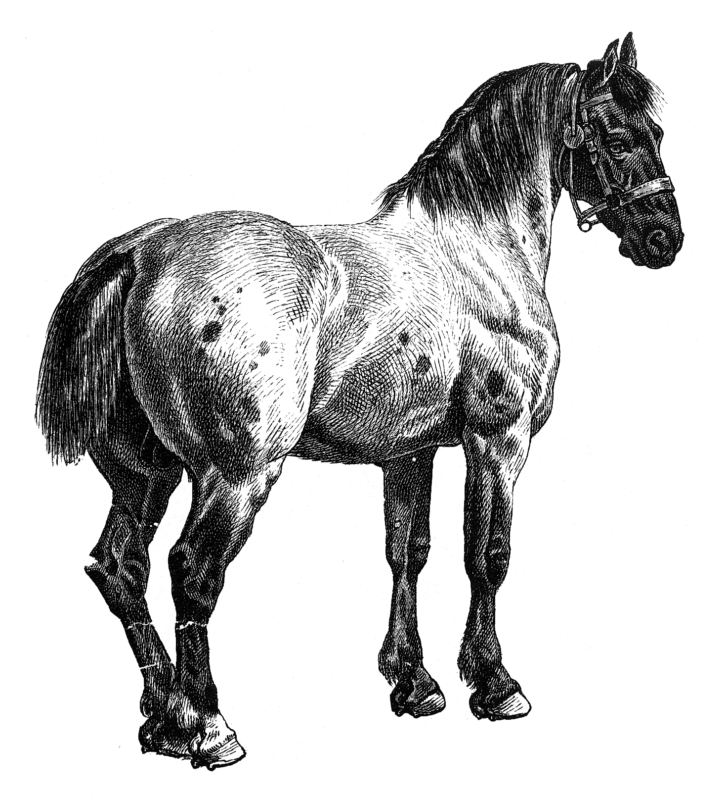
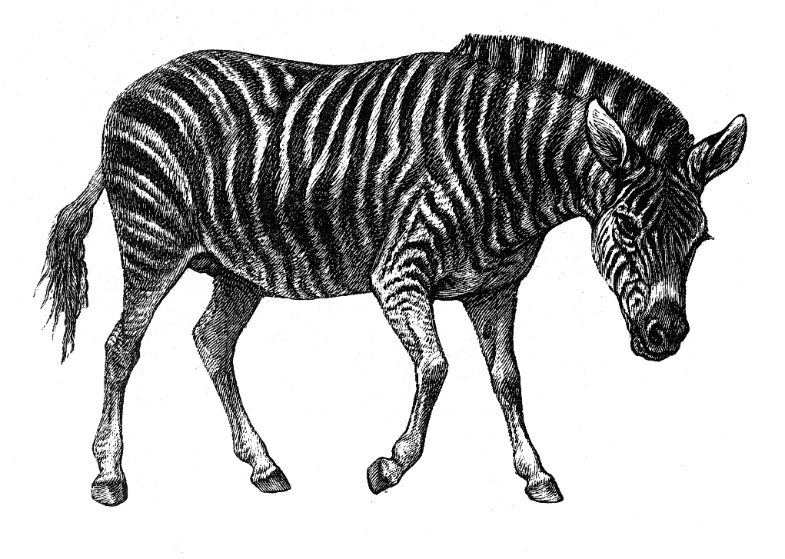
Tanker om forandringer/evolution
Transmutationstanker i 1700-tallet, særligt:
Comte de Buffon (1707-1788):
  Spontan genese (liv kan være opstået fra mudder/dødt materiale)
  Arter kan udvikles over tid fra oprindelige stamformer, så slægten og grupper bestemmes dermed ud fra deres afstamning
  Naturlig klassifikation: Hvis arter er beslægtede, så er Linnés opdeling faktisk en reel taksonomi (og ikke kunstig som hidtil antaget)
Lord Monboddo (1714-1799):
  Mennesket er udviklet fra aber, men aberne er ikke udviklet fra andre dyr
Erasmus Darwin (1731-1802):
  Beskrev i teksten Zoonomia at alle varmblodede dyr kan være udviklet fra et levende væv
Endnu ingen mekanisme for evolution
Fortid
Oprindelig hesteform
Variation af figur fra Bent Lindow
Nutid
Eksempel på biologisk udvikling ifølge Comte de Buffon i hesteslægten (Equus)
Comte de Buffon skriver i Histoire Naturelle de l’homme (1749): ”Klima og oversvømmelse påvirker dyrs form på en så fremtrædende måde at deres effekt ikke kan betvivles; og selvom disse ville være mindre hastige, åbenbare og påvirkelige på mennesket, må vi konkludere ved analogi, at disse effekter findes i menneskearten og træder frem i de varieteter, som findes der” (oversat af Bent Lindow).
Her er altså de første konkrete overvejelser om at biologiske arter og også menneske (Homo Sapiens) har ændret sig over tid.

Slide 19
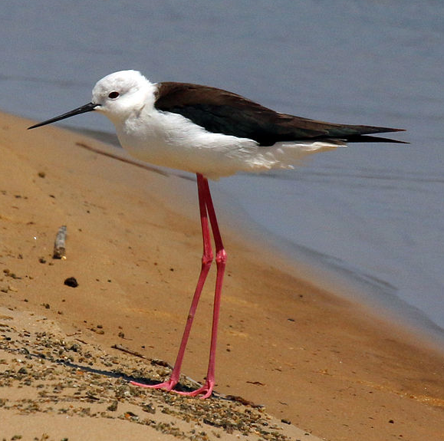
Første ide til en mekaniske
Sharp Photography
Jean-Baptiste Lamarck (1744-1829) beskriver i Philosophie Zoologique (1809), 1. del, kap. 7 hvordan strandbreddens fugle ”gør sig alle anstrengelser for at strække og forlænge sine fødder” hvilket ”resulterer i at individer af denne race bliver højere ligesom Stylteløberne”
Ideen: Erhvervede træk nedarves.
Dvs. individer kan ændre deres egen anatomi en smule, hvilket over tid giver ophav til synlige forandringer.
Forkert mekanisme! Vi ved i dag at denne ide er fuldstændig forkert, men det er det første reelle bud på en mekanisme for menneskets udvikling og for evolution generelt
Stylteløber
Lamarcks evolutionsteori helt kort
Ydre omgivelser påvirker dyrene
Dyrene ændrer adfærd
Adfærden ændrer anatomien
Anatomiske ændringer videregives til afkommet
Dvs. Erhvervede træk nedarves
Diagram af Bent Lindow
Kilder: Lamarcks egne værker Recherches sur l’Organisation des Corps Vivants (1802) og Philosophie Zoologique (1809) - (oversat her af Bent Lindow).
Stadigvæk med rangordning (scala naturae): I Philosophie Zoologique (1809) 1. del, kap. 8 skriver han ”Det er sikkert, at fuglene har en mere fuldkommen opbygning end krybdyrene og alle de foregående dyr ... Imidlertid udgør fuglene naturligvis ikke næstsidste trin på dyrelivets trappe; for de er mindre fuldkomne end pattedyrene …”.
Lamarcks beskriver ’vejen’ mod det mere fuldkomne fra simple orme til komplekse pattedyr, hvilket viser hans tro på scala naturae. Tager man i betragtning hvad han vidste dengang, så er hans beskrivelse dog ret tæt på hvordan vi klassificerer slægtskaberne i dag.

Slide 20
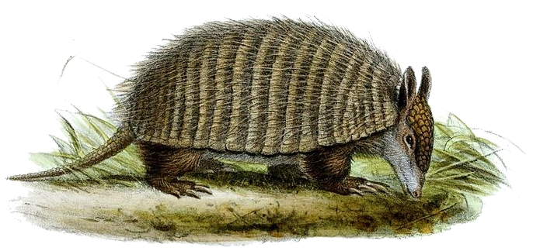
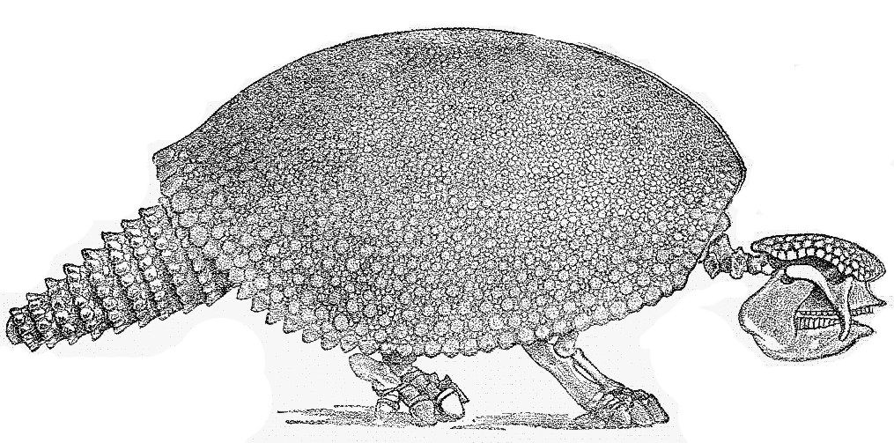
Darwins historie I
Semhur
Charles Robert Darwin (1809-1882) får æren for evolutionsteorien fordi Darwin udtænkte den mekaniske som vi arbejder ud fra i dag. Disse to slides skal kort skitsere Darwins historie mod udgivelsen af Arternes Oprindelse.
Darwin havde oprindeligt større interesse for geologi: ”Som ung havde jeg således dannet en stærk smag for at samle … sten & mineraler” (Charles Darwin (1876-1879): Autobiographies).
1827-1829: På lægestudie, men er ikke påvirket af forelæsninger i evolution og zoologi (med udgangspunkt i Lamarcks teori, som han mener farfar Erasmus Darwin allerede har diskuteret) og skifter studie for at blive præst (hvilket de fleste naturvidenskabsfolk var på den tid).
1831-1836: Darwin bliver som nyuddannet præst inviteret med på jordomsejling med HMS Beagle, gennem forbindelse til sin botanik professor (som synes at der burde være en naturvidenskabsmand med). Darwin er ikke søstærk og opholder sig 3 ud af 5 år på land, bl.a. i Sydamerika:
  Geologi først: Darwin bruger i starten mest tid på at undersøge undergrunden og ser hævet havbund i bl.a. Patagonien, men han indsamler også fossiler til naturhistoriske samlinger (populært i 1800-tallet) og noterer også artsvariationer i forskellige regioner
  Dovendyr og bæltedyr: Darwin observerer at de nulevende og uddøde arter/fossiler minder om hinanden og findes på samme kontinent. De kunne også sagtens have være spredt i hele verden, men overvejer at de det måske er fordi de er relaterede
  Galapagos: Darwin lægger mærke til den store variation af lignende arter af spurve og finker på forskellige øer og indsamler en lang række af arterne. Darwin er oprindeligt mest interesseret i vulkaner og ikke systematisk i sin indsamling af finker og må senere bruge Kaptajn FitzRoys noter om hvilke finker der hører til hvilken ø.
HMS Beagles jordomsejling
Bæltedyr
Glyptodon (uddød, beslægtet med bæltedyr)

Slide 21
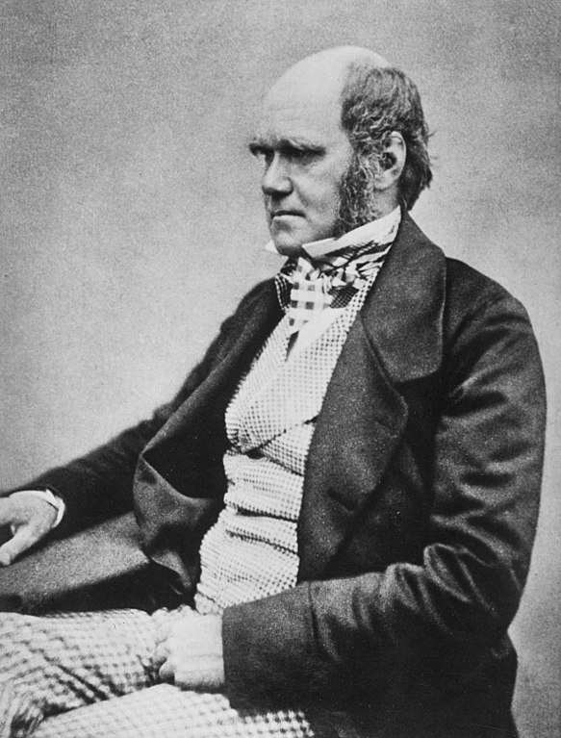
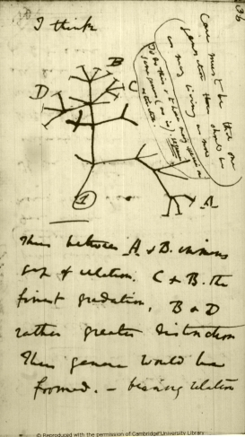
Darwins historie II
Public Domain
1836-1837: Hjemme fra jordomsejlingen, får udsendt geologiresultater med hjælp fra geologen Charles Lyell, får klassificeret fossiler af Richard Owen, og lærer fra ornitologen John Gould at fuglene fra Galapagos ikke er forskellige arter (som Darwin tror) men faktisk 11 forskellige finkearter (bliver hurtigt en populær nyhedshistorie).
1837: Darwins første nye transmutationstanker opstår, bl.a. om at arters udvikling skal illustreres med et træ der forgrenes fra en fælles stamform og ikke som ændringer i en ellers lineær afstamninger og han beskriver hvordan variationer kan ”tilpasse & forandre racen når verden ændres ” (Fra Darwins notesbog ”B”, side 5, frit oversat).
1838: Darwin opdager at den engelske præst og økonom Thomas Malthus (1766-1834) har skrevet An Essay on the Principle of Population (1798) hvor han beskriver at hvis befolkningstilvæksten er større end væksten i ressourcer til at understøtte befolkningstilvæksten, så er det de svageste der dør først.
1844: Inspireret af Malthus’ tanker står teorien om evolution ved naturlig selektion nu færdig og manuskriptet er færdigt. Samme år udgives en bog med kreationistisk udgangspunkt som sælger stort, men bliver udskældt af Darwins fagfæller fordi forfatteren ikke er velrenommeret inden for systematisk zoologi. Dette gælder også for Darwin, som må opbygge et renommé som systematiker inden han udgiver sit storværk.
1846-1853: Forsker i rankefødder og sætter dem i system.
1858: Darwin får tilsendt et brev fra den engelsk naturhistoriker, biogeograf, og opdagelsesrejsende Alfred R. Wallace (1823-1913) med Wallaces tanker om evolution i essayet On the Tendency of Varieties to depart indefinitely from the Original Type, som uden at vide det har udtænkt den samme selektionsmekanisme som Darwin. ”[Wallace] kunne … ikke have lavet et bedre kort resumé! Selv hans betegnelser svarer til overskrifterne på mine kapitler … alt mit originale arbejde … vil være knust.” (Brev fra Charles Darwin til Charles Lyell, 18. juni 1858). Herefter blev både Wallaces og Darwins ufærdige manuskripter præsenteret, men bliver ikke synderligt bemærket.
1859: Darwin udgiver On the Origin of Species by Means of Natural Selection (på dansk: Arternes oprindelse ved naturlig selektion).
Darwin mens han skriver Arternes Oprindelse (ca. 1854)
Public Domain
Uddrag fra Darwins notesbog ”B” med det første slægtstræ tegnet

Slide 22
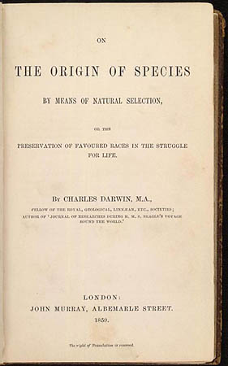
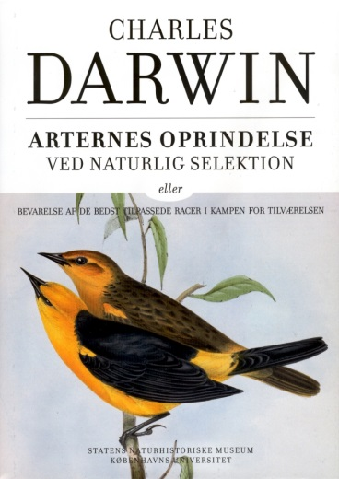
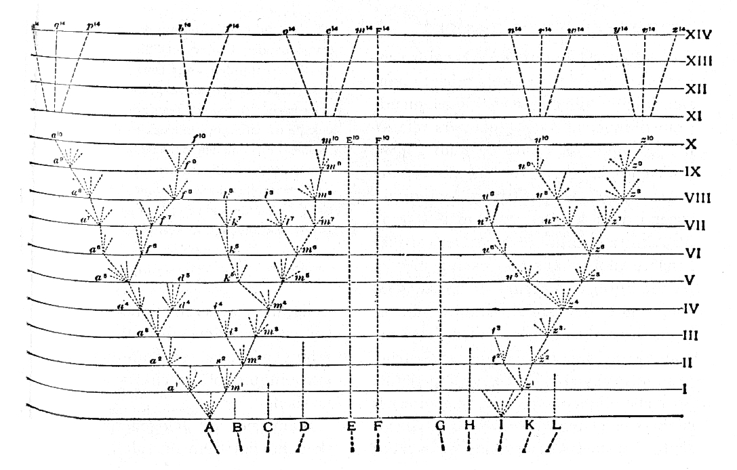
Darwins evolutionsteori
Darwins evolutionsteori helt kort
Variation inden for en art
+
Ikke nok ressourcer
Naturlig selektion:
Dårligst tilpassede dør før formering
Bedst tilpassede overlever og formerer sig
De bedste træk føres videres til næste generation
Nutid
Diagram af Bent Lindow
Public Domain
N
N
N
N
N
N
N
N
N
N
N
N
N
Fortid
Stamtræ for forskellige arter (eneste figur i Arternes Oprindelse)
Darwin observerer variationer blandt arter, inspireres af Malthus’ observation at i situationer med begrænsede ressourcer, så uddør de dårligst tilpassede (naturlig selektion) og de bedst tilpassede kan føre deres egenskaber videre til næste generation.
Det stamtræ Darwin har med i Arternes Oprindelse illustrerer både arter der ikke ændrer sig, udvikling af nye arter (forgreninger) og arter der uddør (linjen stopper).

Slide 23
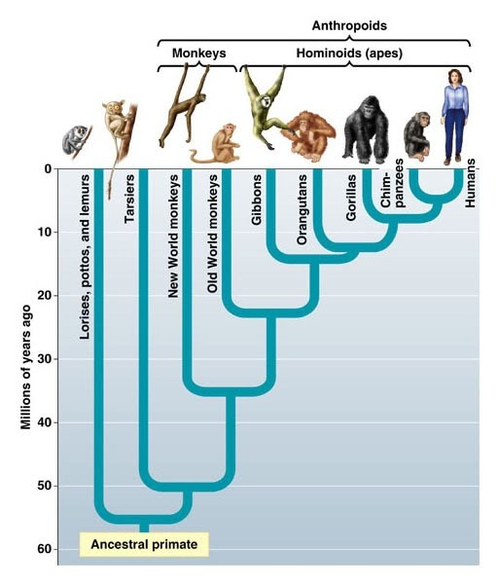
Aber og mennesket
Thomas Henry Huxley (1825-1895) arbejdede med komparativ anatomi og opdagede at mennesket må være efterkommer efter aber (se mere om menneskets forfader i materialet om ’Vores Forfader’)
Dette fjerner i princippet menneskets status som noget specielt
Der findes ikke en ’scala naturae’, vi er blot en art blandt en række af arter, som er dannet fra en fælles stamform
Vi kan dog også føle os ganske særlige da vi er en af de arter som stadig eksisterer den dag i dag og endnu ikke er uddøde (mere om uddøde arter i materialet om ’Arter’).
Figuren til højre viser livets slægtstavle zoomet ind på de seneste 40-90 mio. år og den del af træet hvor mennesket befinder sig, og illustrerer vores nærmeste slægtninge aberne (hominoids).
Huxley var også en af de første til at koble dinosaurer til fugle (se mere i materialet om ’Arter’).

Slide 24
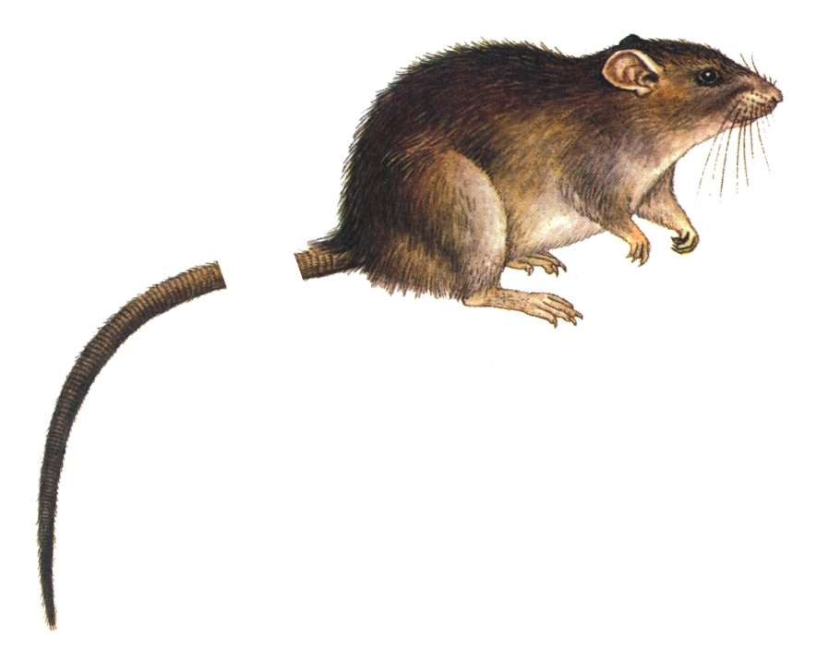
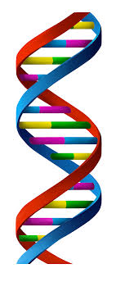
Moderne forståelse af nedarvning
Med Darwins mekanisme for naturlig selektion præsenteret i 1859 var den overordnede evolutionsteori på plads, men teorien manglede stadig at beskrive hvordan træk gives videre til næste generation, altså hvordan selve nedarvningen foregår
Genetik: Gregor Mendels (1822-1884) arbejde med krydsning af ærteplanter giver ophav til arvelighedslovene og fundamentet for genetik
Forkastning af Lamarcks mekanisme: August Weismann (1834--1914) tester Lamarcks teori ved at klippe halerne af rotter, for at se om de manglende haler nedarves… det gør de ikke
Variationer i kønsceller: Weismann er også ophavsmand til ideen om at det er kønscellerne der skaber afkom og dermed her variationer må opstå
Genotype og fænotype: Wilhelm Johannsen (1857-1927) introducerer beskrivelsen af genernes karakter (genotype) som gennem påvirkning fra miljø, opvækst og sygdomme resulterer i de fysiske karakterer (fænotype) som naturlig selektion direkte virker på
Den moderne syntese: I løbet af 1900-tallet arbejder en lang række forskere på at kombinere Darwins evolutionsteori med Mendels opdagelse af genetik
DNA-molekylet: Med opdagelsen af DNAets struktur og gener af Franklin, Watson og Crick har vi den fulde forståelse af hvor variationer kan opstå og dermed hvor selektionen arbejder
Efter denne liste af opdagelser står vi i dag med forståelsen af hvordan nedarvningen reelt foregår og har en forståelse af evolution på det mikroskopiske plan (mere information om opdagelsen og de faglige detaljer om nedarvning og mutationer kan findes i materialet om ’DNA’)
Dennis O’Neal
KLIP!
Figur af Bent Lindow

Slide 25
Afprøvning af evolutionsteorien
Det var få observationer som gav Darwin ideen om naturlig selektion.
I dag har vi rigtig mange observationer der stemmer overens med naturlig selektion, blandet andre:
  Geners ensartethed på tværs af arter
  Komparativ anatomi
  Fossiler som giver adgang til for længst uddøde arter
  Variationer opstået efter geografiske separation etc.
  Eksperimenter og kunstig selektion
Observationerne 1)-4) giver vished om at evolution er sket, altså en ændring af livet på jorden. Fordi vi kan se en historisk variation, må vi konkludere at evolution har fundet sted.
Tegn på at naturlig selektion er den drivende mekanisme for evolution får vi fra 4) + 5) gennem flere forskellige eksempler af eksperimenter og observationer.

Slide 26
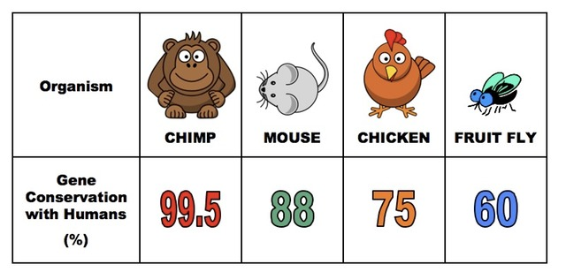
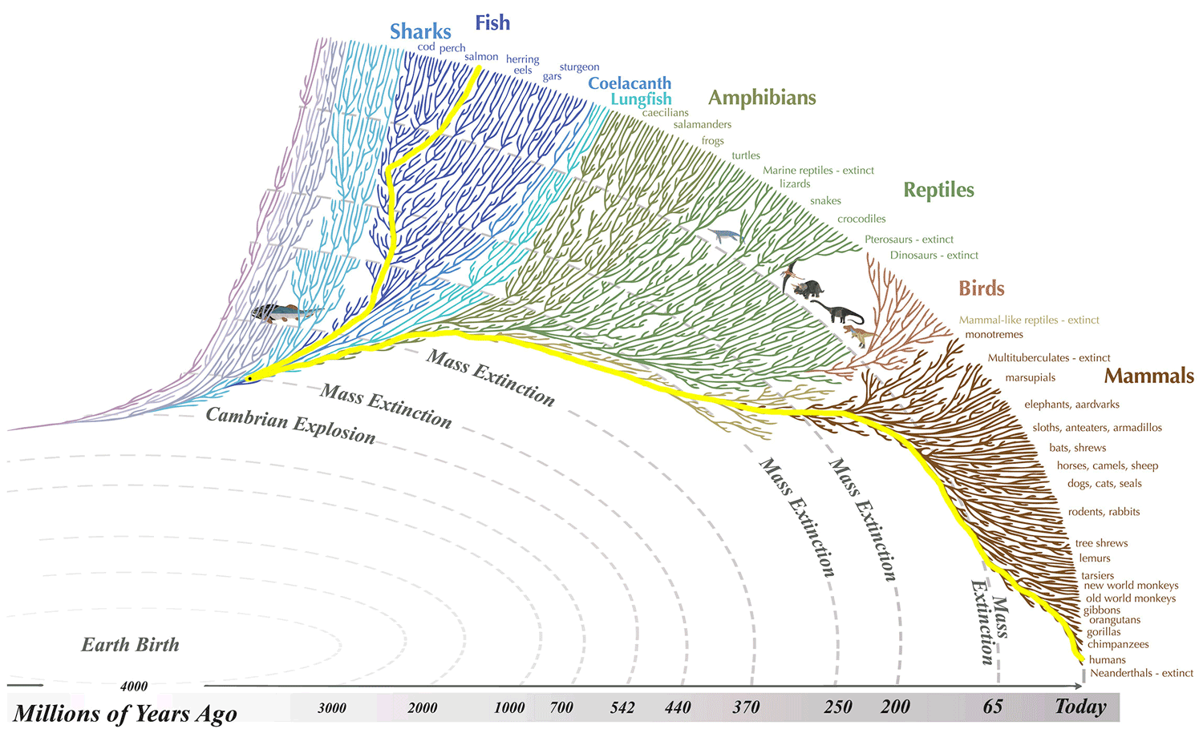
Geners ensartethed
Evogeneao.com
Ser man blot på DNA i forskellige organismer/dyr, så deler vi en overraskende stor del af vores gener med andre dyr. De præcise tal afhænger naturligvis af hvordan man opgør sammenligningen, men lige meget hvordan man gør er resultatet stadig at vi deler gener med arter som er helt anderledes.
Man benytter nu DNA til at gå den anden vej, og bestemme hvor og hvordan en given art passer ind i livets stamtavle. Og det betyder også at man kan estimere hvor mange generationer tilbage man havde en fælles stamfader, og eksempelvis at laksen er vores 195 millioner gange grandfætter.

Slide 27
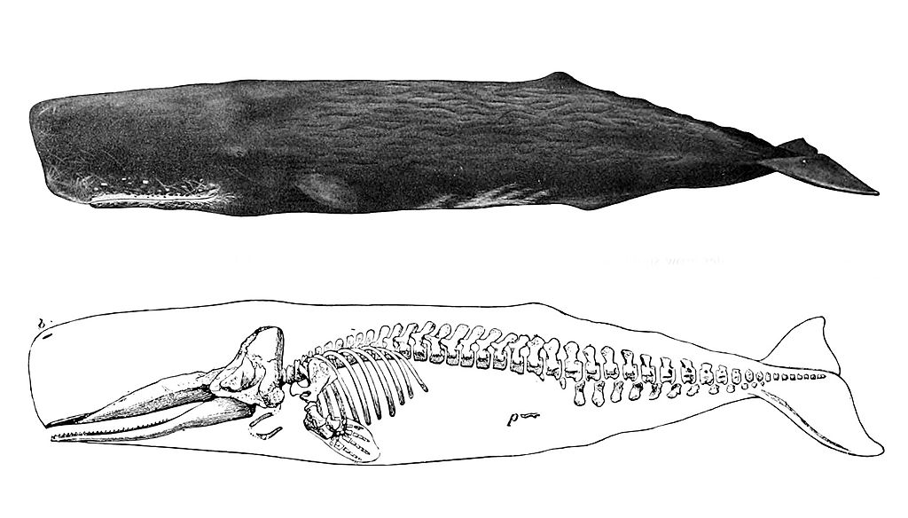
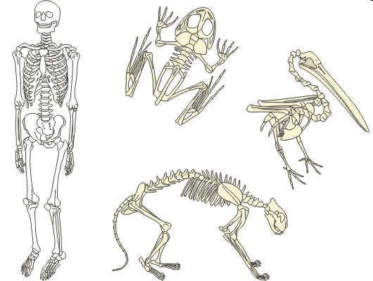
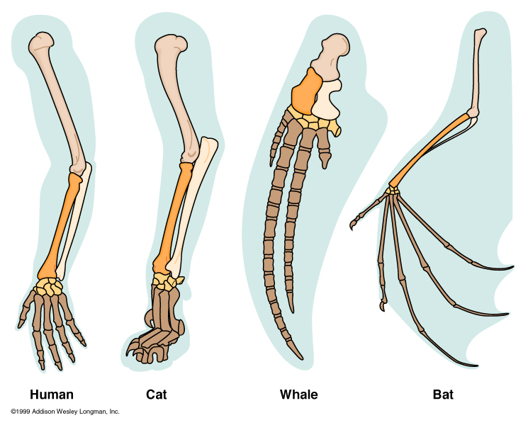
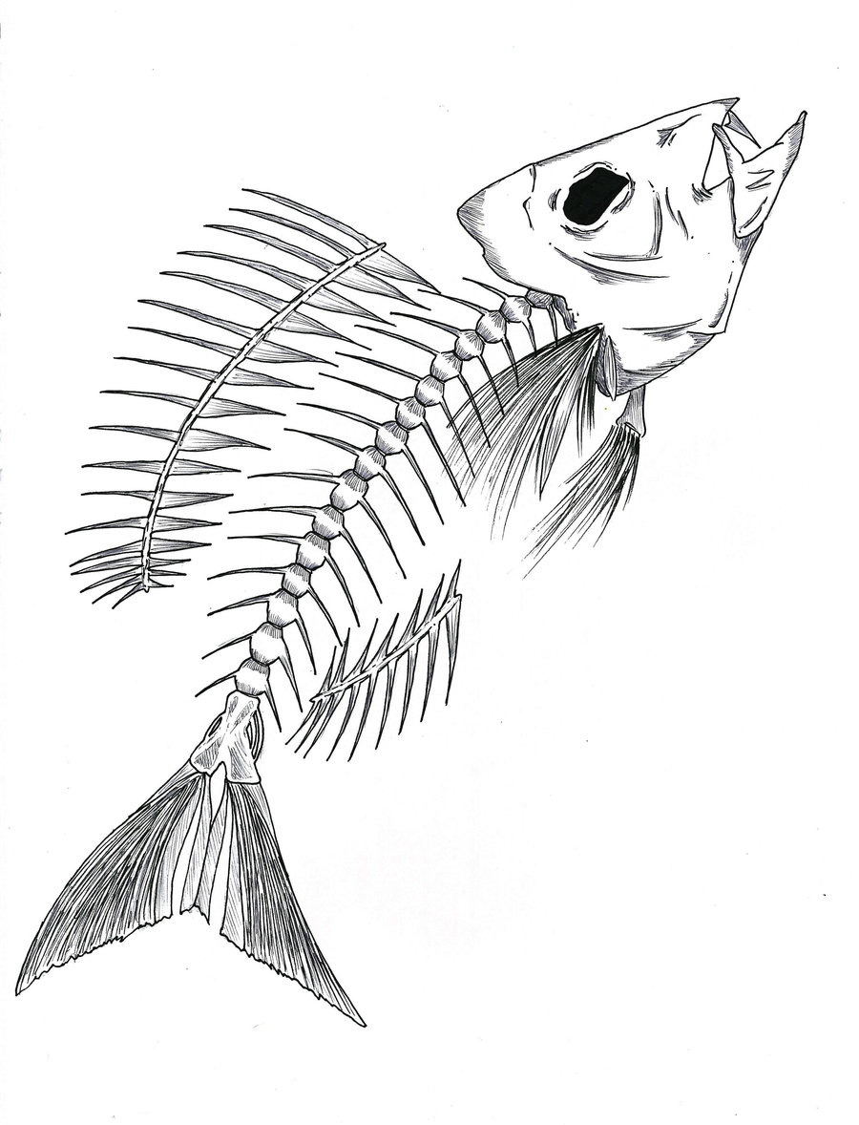
Komparativ anatomi
Rest af bagben
Komparative studier af anatomien af dyr og planter afslører en lang række af features som basalt set er ens (pioneret af T.H. Huxley). Eksempelvis: Skeletter findes i mange forskellige dyr. Samme opbygning af arme blandt flere arter af pattedyr. Eksistensen af bagben hos kaskelothvalen fra sin fjerne forfader der gik på land (flodhesten er dens nærmeste nulevende slægtning fra land), hvoraf et stykke af hofteskålen stadig er til stede (se pil på figur), hvorimod resten af baglemmerne er reduceret væk.
Disse træk kan skyldes at arterne har en fælles stamfader eller at de har være udsat for det samme selektive pres (se flere eksempler i materialet om ’Arter’).

Slide 28
Konvergent udvikling
Mange dyr som ikke er beslægtet har fået samme tilpasning hvis de lever i lignende miljøer
Placentale pattedyr og pungdyr, der er udsatte for de samme miljøer har udviklet lignende egenskaber, men eksempelvis er mulvarpen nærmere beslægtet med ulven end med pungmuldvarpen
Selvom både delfiner, hajer og fortidsøglen Ichthyosaur alle er rovdyr der udnytter fart og deres strømlinede fart at samle føde, har trekantede, parrede brystfinner og dobbelt-fligede halefinner, så stammer de fra hver deres klasse (pattedyr, bruskfisk, krypdyr)
Måske ikke bevis for teorien, men en observation, som må forventes og kan forklares af evolutionsteorien ved naturlig selektion
Link
Link
Fordi de lever i lignende miljøer er der behov for samme tilpasninger, og de efterkommere der udvikler dem, er dem der overlever.
Det er værd at lægge mærke til at delfinens hale bevæger sig op og ned, hvilket er forskelligt fra de to andre eksempler. Det er fordi en af delfinens stamfædre har været på land hvor benene kom ned under kroppen. Sammenlig eksempelvis den måde krokodiller (krypdyr) og hunde (pattedyr) går.

Slide 29
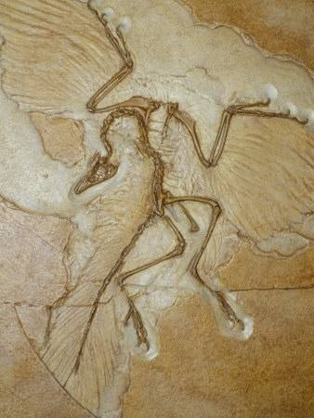
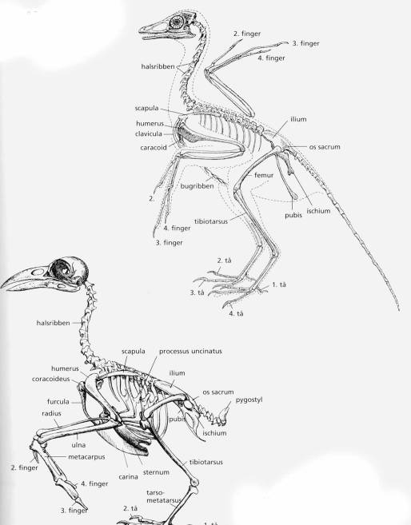
Fossiler
Med fossiler udvider vi vores katalog over arter tilbage i tiden så vi også kan lære noget fra arter som for længst er uddøet
Fossilernes alder bestemmes ved hjælp af prøver fra det jordlag de befinder sig i
Sandsynligheden for at finde et fossil efter et dyr er ret lille, da det
  Kan være ødelagt af erosion
  Helst skal dø et sted og på et tidspunkt hvor de rette forhold er til stede for at bevare dyrets aftryk.
  Helst ikke have været bløddyr (som sjældent efterlader fossiler)
Når fossiler for bestemte arter opstår i ældre stenlag og forsvinder i nyere stenlag, er det et bevis for evolution, altså forandring i biologisk liv.
Archaeopteryx
Moderne fugl
Eksemplet her med den første fugl (Archaeopteryx) demonstrerer at der er sket evolution – en udvikling af arter på jorden, idet denne art ikke længere eksisterer, men det gør mange andre dyr som ligner den, men som ikke eksisterede på samme tidspunkt som Archaeopteryx. Den er også et eksempel på en overgangsform fra dinosaurer til fugle.
Der er oftest ikke DNA i fossiler, så de fundne fossiler kan kun relateres til andre arter ud fra deres morfologi (karaktertræk).
Her skal man dog være opmærksom på homoplasier (konvergent udvikling eller tilbageskift), som kan få to arter til at se relaterede ud, uden at være det. Eksempelvis er vingen en homoplasi hos fugle og flagermus der ikke er direkte relaterede (se mere i materialet om ’Arter’).

Slide 30
Stadier i evolution
Evolution sker så langsomt at man oftest ikke kan observere de ændringer der finder sted, da det tager lang tid
Man snakker ofte om ’missing links’ mellem arter med og arter helt uden en given egenskab (fx øjet)
Men ved at studere udviklingen af fossiler over tid, eller varianter af samme type organ i nulevende organismer, kan man blive overbevist om at også delvist udviklede egenskaber er brugbare

Slide 31
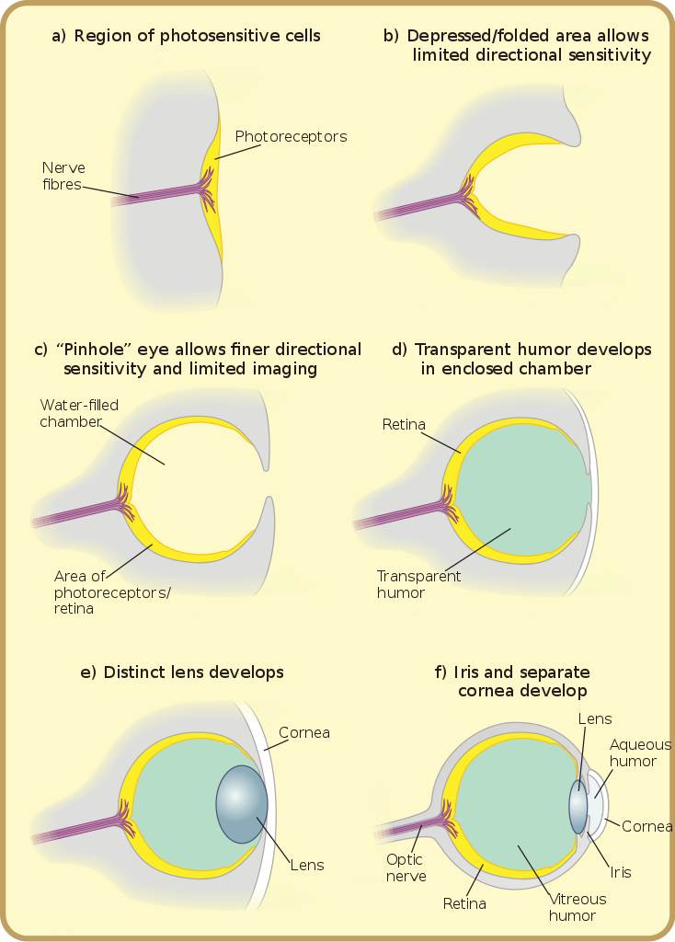
Stadier af øjets udvikling
Encyclopædia Britannica
Lige meget hvor avanceret et øje er, så er det en fordel for dens ejer:
Med blot en plet af lysfølsomme celler, kan man søge efter lys (fx til eller væk fra havoverfladen)
Med en smule foldning af det lysfølsomme område bliver det muligt med nogen retningsbestemmelse
Med et lille bitte hul, er det pludselig muligt at skelne former
Med en gennemsigtig hinde over øjet er det muligt at have mere klart væske i øjet og stabiliserer billedet
Med en simpel linse er det muligt at fokusere på objekter ved forskellig afstand
Med et komplekst øje med en iris er det muligt at tilpasse mængden af lys der lukkes ind og dermed muligt at se lige godt under variable lysforhold
Wikimedia Commons
På billedet til højre er forskellig stadier i kompleksitet af øjne med udgangspunkt i forskellige arter af bløddyr, fra top til bund: Albueskæl/Patella (pigment spot), den uddøde snegl Pleurotomaria og Planaria (pigment cup), Nautiler/Nautilus ("pinhole-lens”), havsneglen Murex (primitive lensed eye), og blæksprutter (complex eye)

Slide 32
Observation af artsdannelse
Normal han
På Kauai-øen i Hawaii lever stillehavsfårekyllingen (Teleogryllus oceanicus), hvor hannen oprindeligt er kendt for at gnide vingerne sammen for at skabe en lyd, der virker som parringskald
Fra 1991 begyndte antallet af fårekyllinger af falde pga. ankomsten af en parasitisk flue (Ormia ochracea), som finder han-fårekyllingerne ved at lytte efter deres parringskald og sætter sit afkom af maddiker på fårekyllingerne. Disse maddiker graver sig ned i fårekyllingerne og spiser dem indefra!
Fra 2003 begyndte bestanden af fårekyllinger igen af stige (trods tilstedeværelsen af O. ochracea), da en genetisk mutation var opstået der gjorde hannerne stille
Når hannerne er stille kan O. Ochracea ikke finde fårekyllingerne. Fårekyllingerne med mutationen er i dette miljø bedst tilpasset til at overleve og ender med at dominere bestanden på øen
Denne ændring i den naturlige selektion ændrede både genotypen og fænotypen for fårekyllingerne og det skete i løbet af højst 20 generationer, hvilket biologisk set er lynhurtigt.
Mutant han
Normal hun
Elektronmikroskop-billeder af fårekyllingevinger. Den kam der skaber lyden kan ses som en lys streg på almindelige hanner (a+d), som er næsten forsvundet på den muterede han (b+e), og som slet ikke findes hos hunner (c+f).
Yderligere effekter af det selektive pres: Hunner som er ligeglad med om en han kunne lave lyd blev mere talrige. De lydløse hanner sad oftest ved siden af hanner der kunne lave lyd, da flere hunner ville blive tiltrukket. Men efterhånden som der blev færre begyndte de lydløse hanner at vandre mere rundt.
Idet evolution først bliver til en synlig effekt efter rigtig mange generationer, kan det være svært at blive øjenvidne til evolution, men eksempler som fårekyllingerne her og artsdannelserne beskrevet på de næste par slides er er tegn evolution ved naturlig selektion.
Kilde: Zuk, M., Rotenberry, J. T., and Tinghitella, R. M. Silent night: adaptive disappearance of a sexual signal in a parasitized population of field crickets. Biology Letters 2 (4), 521-524 (2006) samt Statens Naturhistoriske Museum og Understanding Evolution.

Slide 33
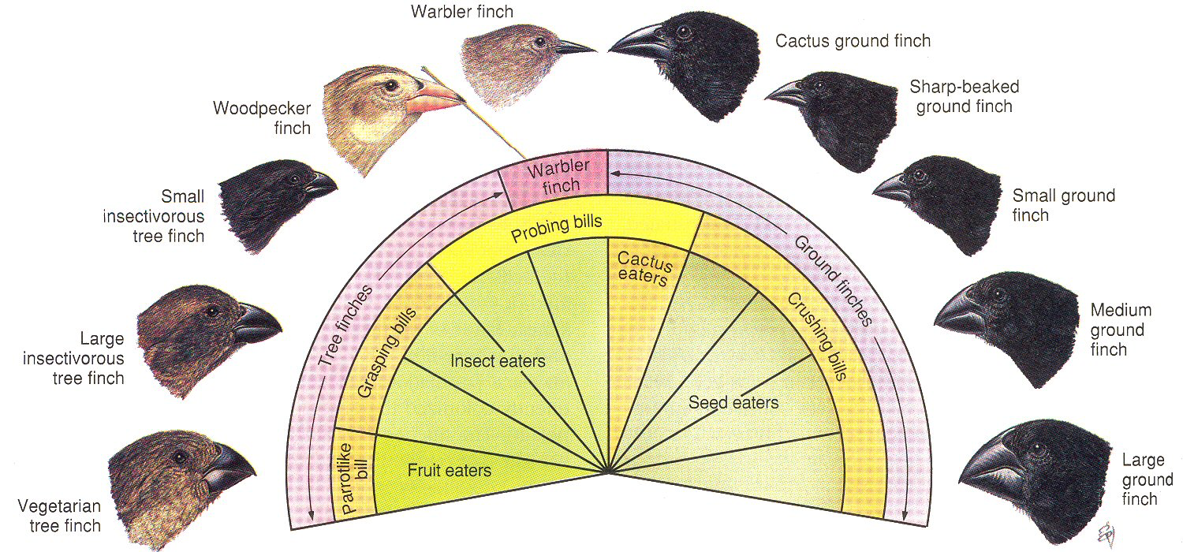
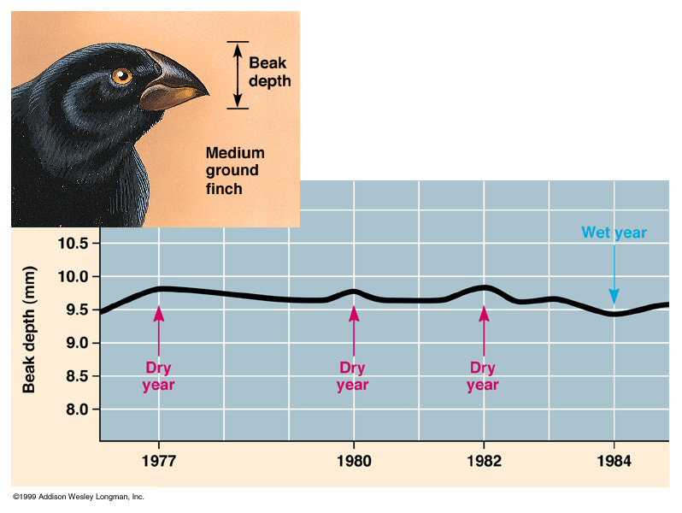
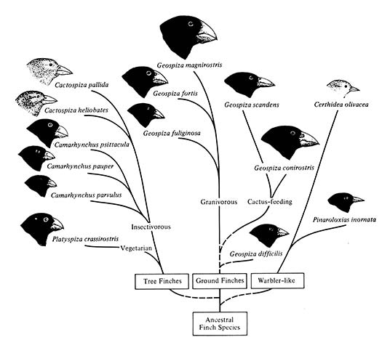
Darwins finker
Darwin studerede finker (Geospiza) på Galapagos-øerne, som over mange år havde været isoleret. De må have formeret sig enormt siden de kom til øerne, men efterhånden som det meste mad blev spist, opstod der en mangel på ressourcer, hvilket startede specialiseringen af de enkelte arter.
Enkelte individer må have haft et smule længere næb og dermed været bedre til at rode op i jorden og fange orme, hvorimod andre individer havde et kortere stærkere næb så de kunne knuse nødder og kerner for at komme ind til frøet. Over tid blev disse to variationer af finker isoleret gennem deres valg af føde for at minimere konkurrencen for mad, og over mange generationer blev disse variationer forstærket, indtil der opstod forskellige arter (se under artsdannelse), som illustreret nede til højre.
Grafen til venstre viser størrelsen af næbet hos frøspisesende finker over tid og er et eksempel på hvordan ændrede omgivelser favoriserer bestemte variationer. I tørre år bliver skallerne på frøene mere hårde, og det er favorabelt at have et større og stærkere næb, i mere fugtige år er der ikke behov for at gro et så stort næb og dermed kan den samme mængde mad række til flere individer, hvormed en variation med et mindre næb reproducerer sig selv bedre.

Slide 34
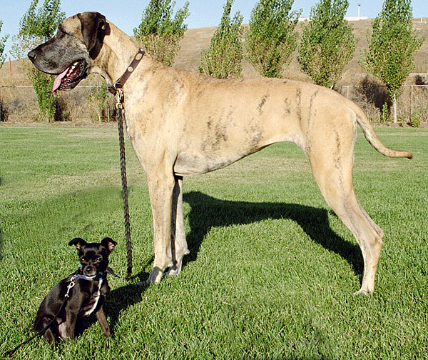
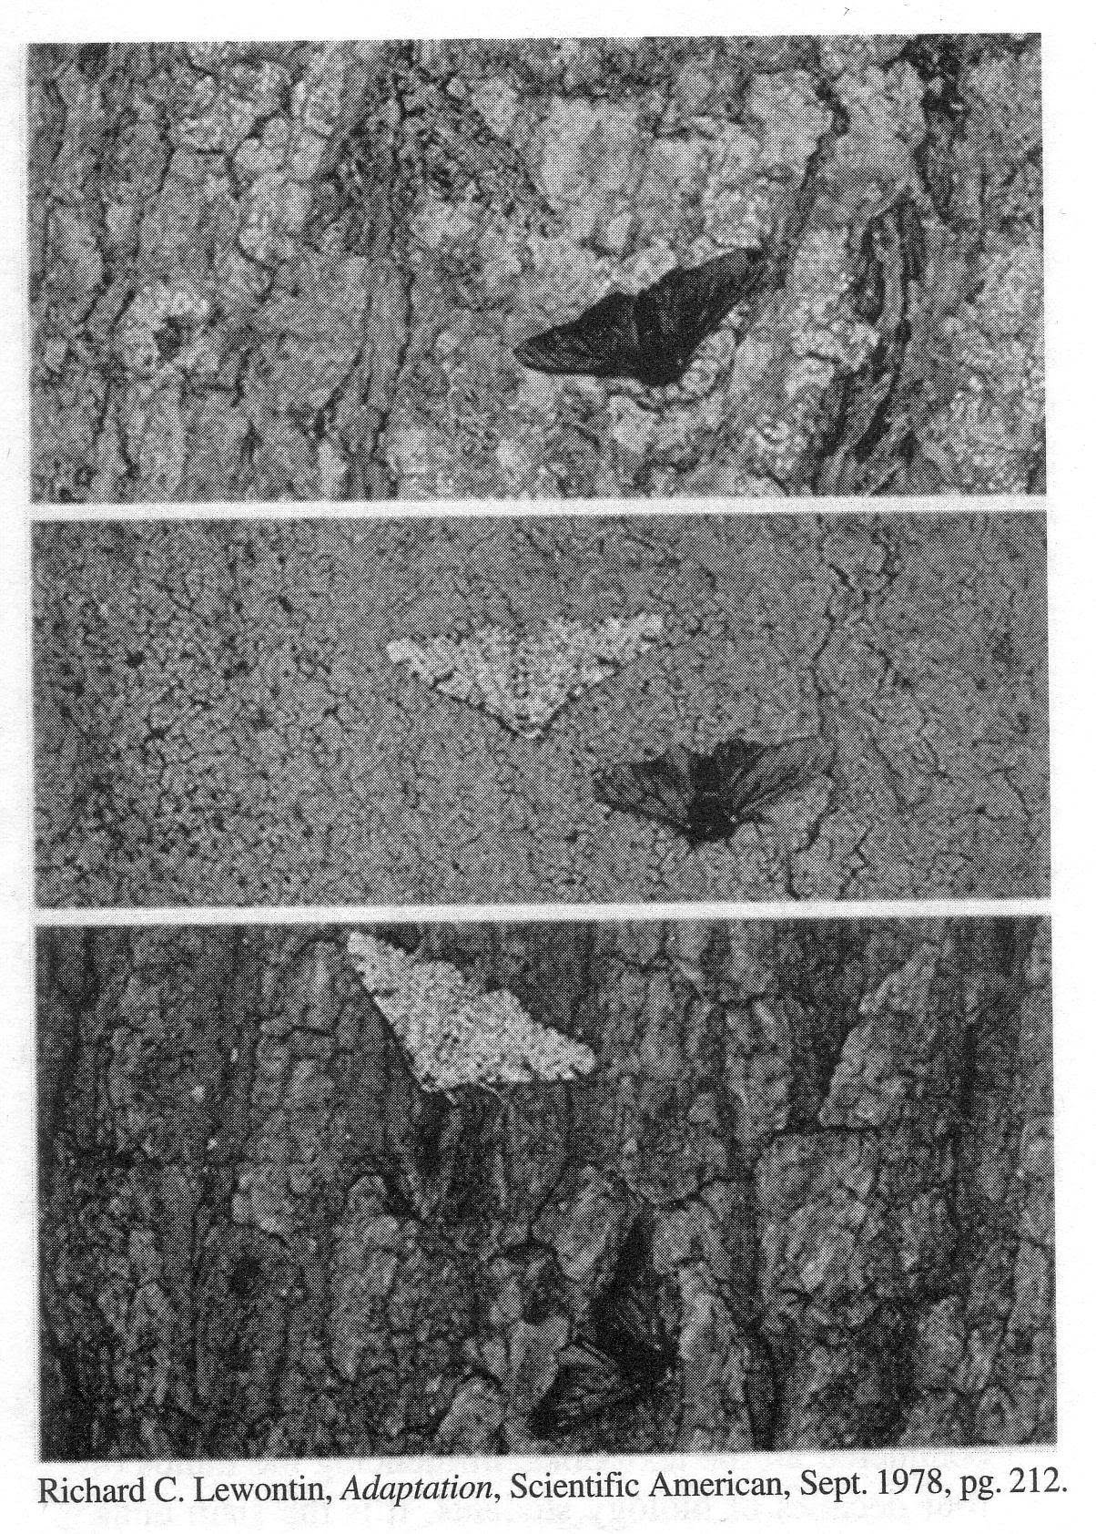
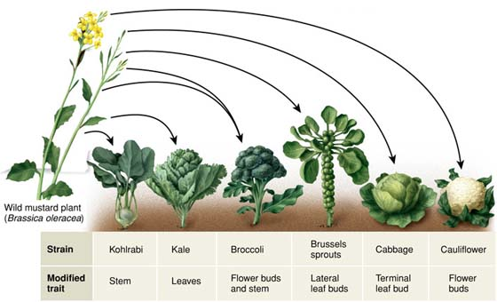
Kunstig artsdannelse
Ellen Levy Finch
Kunstig artsdannelse: Resultat af menneskelig indblanding eller selektion
Hunderacer (kontrolleret parring har resulteret i hunde med vidt forskellige kvaliteter, her en Grand Danois og en Chihuahua)
Kål (over mange år kender vi næsten ikke havekål (Brassica oleracea) men kun de fremavlede underarter)
Birkemålere (farvefordelingen af bestanden blev ændret da industrialiseringen gjorde træerne mørkere i farven)
Artsdannelse demonstreret i laboratorier:
Udvikling af antibiotika resistens hos bakterier (fantastisk video: https://vimeo.com/180908160/7a7d12ead6)

Slide 35
Yderligere ressourcer
Side omhandlende evolution skrevet af forskere fra KU og AU: http://evolution.dk/. Særligt deres liste med vilde evolutionshistorier er spændende læsning
Engelsk side med rigtig god beskrivelse af evolution fra Videnskabsmuseum i USA: https://evolution.berkeley.edu/evolibrary/home.php
Video om evolution (engelsk): http://statedclearly.com/videos/what-is-evolution/
Video der dækker mange relevante koncepter inden for evolution (engelsk): https://www.youtube.com/watch?v=hOfRN0KihOU
Fin forklaring af gen-suppen (engelsk): https://www.youtube.com/watch?v=5NdMnlt2keE
Evolution af antibiotikaresistens i laboratorium: https://vimeo.com/180908160/7a7d12ead6
Minute Earth (youtube kanal om jordens diversitet, engelsk): https://www.youtube.com/channel/UCeiYXex_fwgYDonaTcSIk6w
Minute Earth video om hvor meget arvemateriale vi deler med aber (engelsk): https://www.youtube.com/watch?v=IbY122CSC5w
Diskussion af hvordan vi kan bruge forståelsen af evolution ved naturlig selektion til at forbedre vores hverdag (engelsk): https://www.youtube.com/watch?v=hqepQGOYKZ0
Her er en liste over ressourcer og koncepter som kunne være relevante.

Slide 36
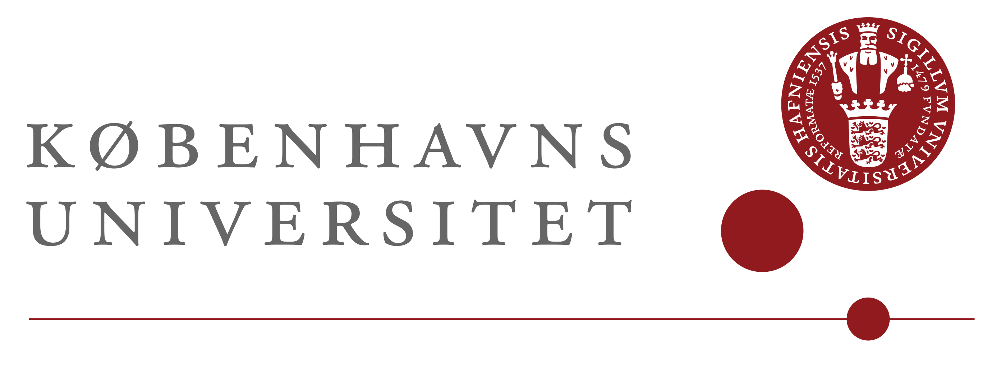

Om materialet
Materialet er udarbejdet af projektet ’Big Bang til Naturfag’ (et samarbejde mellem Københavns Universitet og Aarhus Universitet)
Denne del af materialet er udarbejdet med særligt bidrag fra:
  Bent Erik Kramer Lindow, Samlingsmedarbejder (Statens Naturhistoriske Museum)
Big Bang til Naturfag er støttet af A.P. Møller Fonden

